Slide 1







Slide 2
Sprachprofil
Spanisch lernen, weil …
es 570 Millionen spanisch Muttersprachler
(mehr als English!)
es in fast 30 Ländern gesprochen wird
es die offizielle Amtssprache der EU und der UN ist
sich mehrere Fremdsprachen parallel leichter lernen lassen

Slide 3
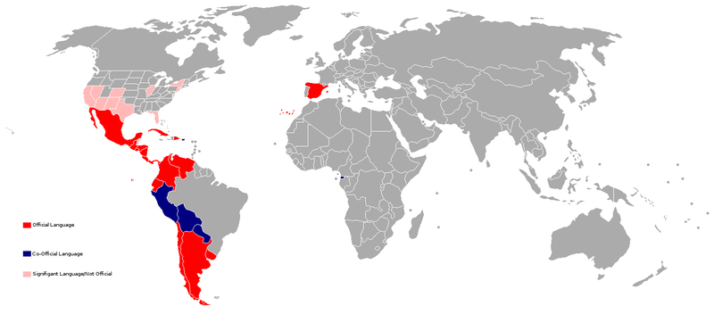
Sprachprofil
Verbreitung der spanischen Sprache weltweit

Slide 4


Sprachprofil
ab Klasse 7:
Geschichtsunterricht in englischer Sprache
(wahlweise bis zum Abitur)
ab Klasse 8 + Klasse 9:
Spanisch (2 Wochenstunden)
Klasse 10:
Spanisch (2 Wochenstunden) – Sprachdiplom A1

Slide 5
Sprachprofil
Der Unterricht:
Es besteht nicht nur aus Grammatik und Vokabeln lernen sondern auch aus:
Rollenspiele
Man lernt viel über die spanische und lateinamerikanischen Kultur

Slide 6


Sprachprofil
Material
neuste Ausgabe
aktuelle Themen

Slide 7


Sprachprofil
Optionale Abschluss-prüfung mit Zertifikat:
Diploma de Español- Nivel A1
D E L E
in Zusammenarbeit mit dem
Instituto Cervantes

Slide 8
Sprachprofil
!Muchas gracias por su atención!

